Slide 1
PEMROGRAMAN BERORIENTASI OBJEK
03. Encapsulation
Teguh Pribadi
http://www.teguhpribadi.com
wa/telegram 0857 3600 3963 || wa/call 082 337 475 885

Slide 2
03. Encapsulation
Konsep Dasar Encapsulation
Public
Protected
Private

Slide 3
1. Konsep Dasar Encapsulation

Slide 4
Konsep Encapsulation
Pembatasan akses kepada property dan method.
Juga dikenal dengan istilah ‘information hiding’.
Pengakses property dan method dalam class ada 3 :
  Class itu sendiri
  Luar Kelas
  Class turunan (inheritance)
Ada 3 macam pembatasan pengaksesan (encapsulation) terhadap property dan method dalam sebuah class:
  Public
  Private
  Protected

Slide 5
2) Public

Slide 6
Public
Class turunan dan seluruh kode program di luar class bisa mengakses method dan property-nya secara langsung.
POSISI AKSES | PROPERTY DAN METHOD BISA DIAKSES?
1. Dalam kelas itu sendiri | √
2. Luar Kelas | √
3. Kelas Turunan | √

Slide 7
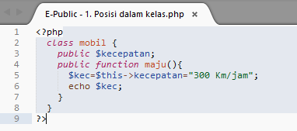
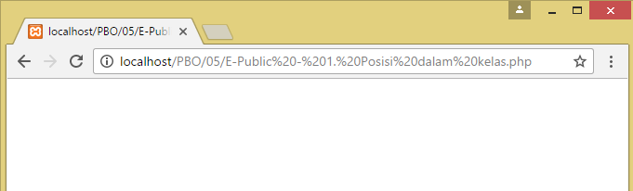
Public
Script – 1. Dalam Class itu sendiri
SCRIPT
OUTPUT
√

Slide 8
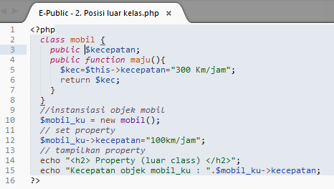
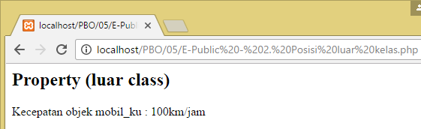
Public
Script – 2. Luar Class
SCRIPT
OUTPUT
√

Slide 9
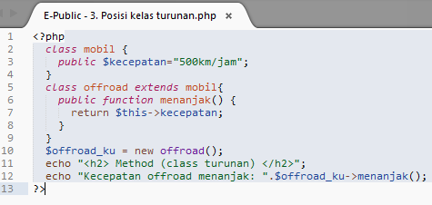
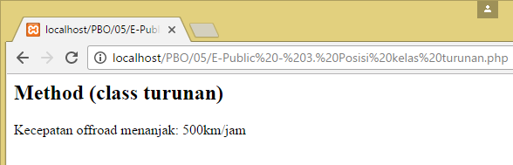
Public
Script – 3. Kelas Turunan
SCRIPT
OUTPUT
√

Slide 10
3) Protected

Slide 11
Protected
property atau method tersebut tidak bisa diakses dari luar class, namun bisa diakses oleh class itu sendiri atau turunan class tersebut.
POSISI AKSES | PROPERTY DAN METHOD BISA DIAKSES?
1. Dalam kelas itu sendiri | √
2. Luar Kelas | -
3. Kelas Turunan | √ (tidak secara langsung)

Slide 12
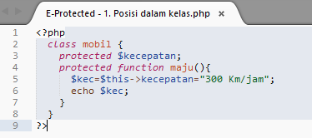
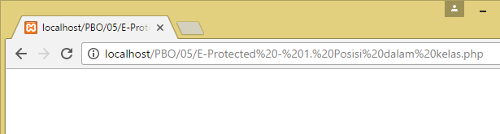
Protected
Script – 1. Dalam Class itu sendiri
SCRIPT
OUTPUT
√

Slide 13
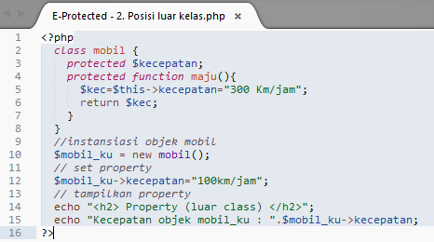
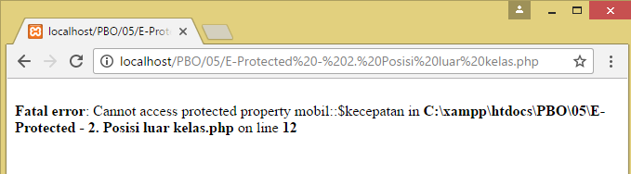
Protected
Script – 2. Luar Class
SCRIPT
OUTPUT
−

Slide 14
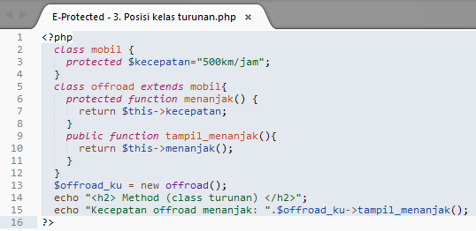
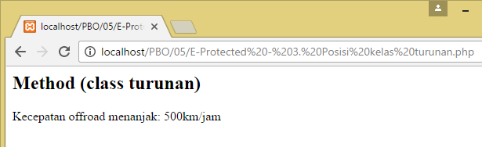
Protected
Script – 3. Kelas Turunan
SCRIPT
OUTPUT
√

Slide 15
4) Private

Slide 16
Private
Satu-satunya yang bisa mengakses adalah class itu sendiri. Class lain tidak bisa mengaksesnya, termasuk class turunan.
POSISI AKSES | PROPERTY DAN METHOD BISA DIAKSES?
1. Dalam kelas itu sendiri | √
2. Luar Kelas | -
3. Kelas Turunan | -

Slide 17
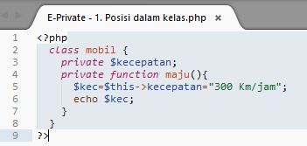
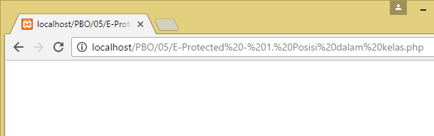
Private
Script – 1. Dalam Class itu sendiri
SCRIPT
OUTPUT
√

Slide 18
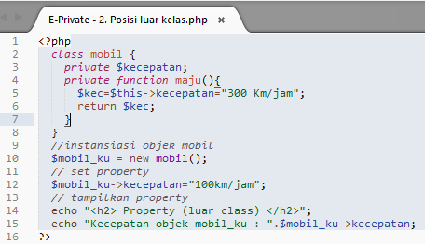
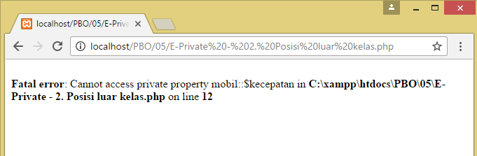
Private
Script – 2. Luar Class
SCRIPT
OUTPUT
−

Slide 19
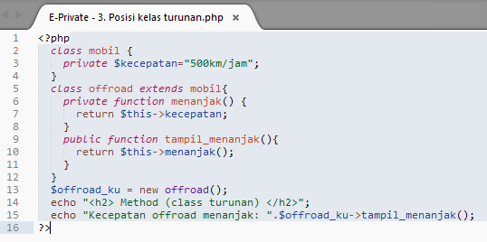
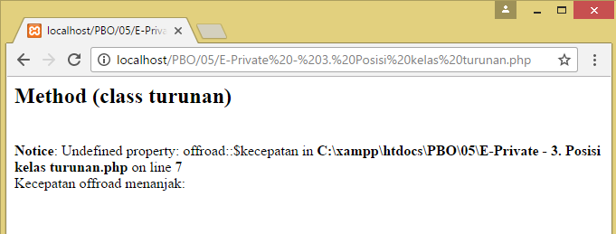
Private
Script – 3. Kelas Turunan
SCRIPT
OUTPUT
−

Slide 20
Referensi (1)
Andrea Tar. 2012. PHP and MySQL 24-Hour Trainer
Brett McLaughlin. 2012. PHP & MySQL- The Missing Manual. USA-Brett McLaughlin. USA-O'REILLY Media
Brett McLaughlin. 2013. PHP & MySQL- The Missing Manual, 2nd Edition. USA-Brett McLaughlin. USA-O'REILLY Media
Deitel, Harvey and Paul Deitel. 2007. Internet & World Wide Web, How to Program. 4th Edition. Prentice Hall
Fadila, Armando dkk. Pro PHP Application Performance
Gilmore, W. Jason. 2010. Beginning php and mysql from novice to professional, 4th edition
Head First PHP & MySQL
Kroenke, David. 2013. Database Processing 12th Edition
Lamandi, BB dkk. 2009. AJAX and PHP Building Modern Web Applications, 2nd Edition
LesLie. Web Standards Mastering HTML5, CSS3, dan XML
Loka Dwiartara. Menyelam dan Menaklukan Samudra PHP
Michcel, Lorna Jane. PHP Web Services
Mysql Official. 2016. MySQL 5.7 Reference Manual-en
Official. php_manual_en
PHP6 and MySQL Bible by Steve Suehring

Slide 21
Referensi (2)
Power, David. PHP Solutions, 3rd Edition
Powers, David. 2010. PHP Solutions Dynamic Web Design Made Easy 2nd Edition. Friendsoft-Apress company-USA
Robert W. Sebesta. 2014. Programming the World Wide Web 2014 (8th Edition). Addison Wesley
Rochkin Mark. 2013. Expert PHP and MySQL
Rosihanari. Basic PHP Tutorial
Ruehning, dkk. php_mysql_javascript__html5_all-in-one_for_dummies
Sams.Sams.Teach.Yourself.PHP.MySQL.and.Apache.All-in-One.ISBN0672326205
Solichin, Achmad. Pemrograman Web dengan PHP MySQL
Tatro, Kvein, dkk. 2013. Programming PHP, 3rd Edition. USA-O'REILLY Media
Tutorialpoints.com - mysql tutorial
Valade, Janet. PHP & MySQL Web Development All-in-One Desk Reference For Dummies. CanadaWiley Publishing,Inc
W3Schools Offline 2018
Wahono, Romi Satria. dasar-php
Welling, Luke and Laura Thomson. 2015. Welling php mysql web 3rd. USA - Sam Publishing
Widigdo, Anon Kuncoro. 2003. php dan mysql
Zandstra, Matt. PHP Objects, Patterns, and Practice, 4th Edition

